Slide 1

LEZIONI INTERMEDIE
sensorE AD INFRAROSSI

Slide 2
Obiettivi della lezione
Imparare ad utilizzare il sensore ad infrarossi
Imparare a creare un sistema di controllo remoto e un programma che segua il segnale del telecomando.
Imparare ad utilizzare il sensore ad infrarossi in tutte e tre le principali modalità
Conoscere i limiti del sensore ad infrarossi
Prerequisiti: Switch, Loop, blocchi di confronto, blocchi matematici

Slide 3
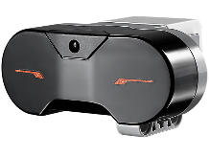
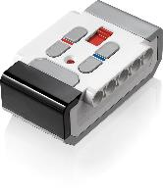
Cosa fa il sensore ad infrarossi?
Misura la distanza dal telecomando o da un oggetto
Misura l’angolo tra il telecomando ed il sensore
Individua quale tasto del telecomando è stato premuto.
Il telecomando o un trasmettitore possono essere impostati su 1 dei 4 canali. Il codice del sensore a infrarossi deve specificare quale canale utilizzare. Ciò consente di utilizzare più telecomandi nella stessa stanza
* Non traduciamo il termine «beacon» che letteralmente vorrebbe dire «faro». Questa funzione permette al robot di localizzare il telecomando seguendo il raggio infrarosso che esso emette in questa modalità. (NDT)
Sensore ad infrarossi
Beacon/Telecomando

Slide 4
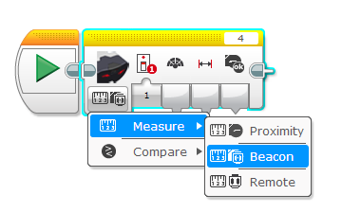
Tre modalità
Funziona fino a circa 70 cm di distanza (o 100 unità di prossimità)
Modalità di prossimità
Restituisce il valore della prossimità espresso in una unità non definita (nè pollici, nè centimetri)
Modalità Beacon
Restituisce la direzione (angolo) e la distanza dal beacon.
La misurazione della lunghezza non è in gradi.
Modalità telecomando
Restituisce quale tasto del telecomando e stato premuto
Useremo tutte tre le modalità in questa lezione
Il blocco del sensore infrarosso si trova nel TAB giallo dei sensori

Slide 5
Sfide
Per imparare a usare il sensore ad infrarossi, dovrai completare tre sfide:
Sfida 1: crea un controllo remoto per il tuo robot che esegua un'azione diversa in base al pulsante che premi sul telecomando
Sfida 2: «Inseguitore di Cagnolino» (tradotto dal termine originale «dog follower») con controllo proporzionale: il robot dovrebbe spostarsi ovunque il raggio utilizzi prossimità e direzione
Sfida 3: verificare quanto è accurato il sensore a infrarossi per misurare le distanze

Slide 6
Pseudocodice/Suggerimenti
Sfida | Suggerimento/Pseudocodice
Controllo remoto | Eseguire differenti azioni basate su quale tasto (i) viene premuto sul canale 1
Cagnolino con controllo proporzionale | Se il robot è a meno di 15 unità di prossimità dal raggio, vai indietro Se il robot è a più di 15 unità di prossimità dal raggio, vai avanti Usate il controllo proporzionale per aggiustare la sterzata in base all’angolazione del raggio Nota: il controllo proporzionale e trattato fra le elezioni avanzate suEV3Lessons.com. Fate riferimento a quella lezione.
Precisione della prossimità | Misurare la distanza utilizzando il sensore ad ultrasuoni e misurare la prossimità usando l’infrarosso (usare il Port View sul mattoncino). Comparare le misurazioni per differenti distanze da differenti superfici.

Slide 7
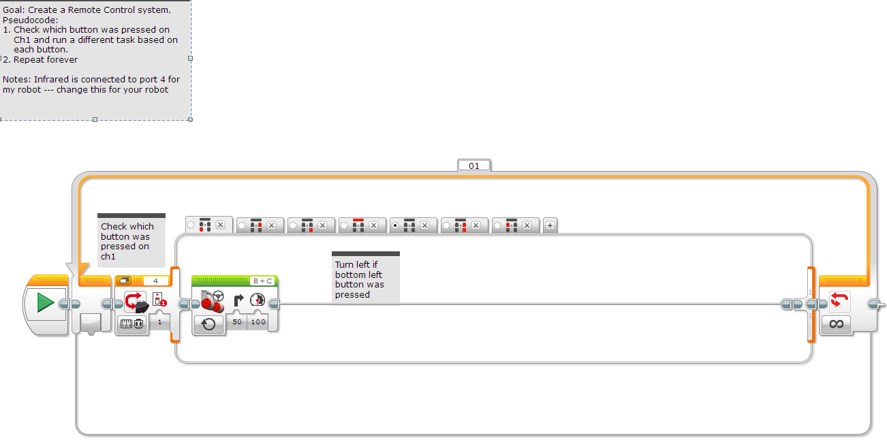
Soluzione: Controllo remoto
Scopo: creare un sistema di controllo remoto.
Pseudocodice:
Controllare quale tasto è stato premuto sul canale 1 ed eseguire un compito diverso per ciascun tasto
2. Ripetere all’infinito
Note: in questo esempio, il sensore ad infrarossi è connesso alla porta 4. Se necessario, correggete il programma
Siate sicuri di settare il vostro telecomando sul canale 1 utilizzando il comando slider sul remoto.
Gira a sinistra se è stato premuto il tasto sinistro
Controlla quale tasto è stato premuto sul canale 1

Slide 8
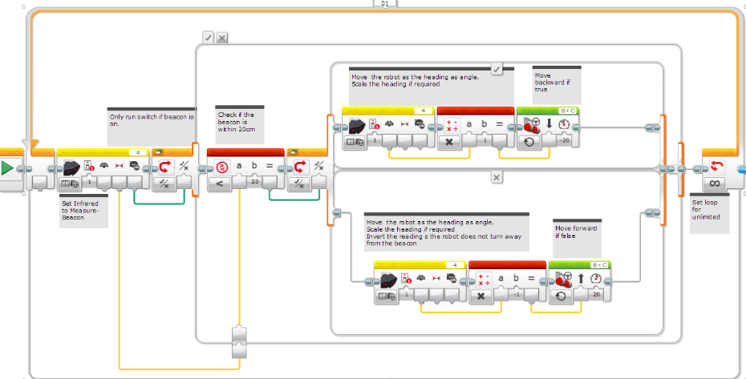
Soluzione: “Inseguitore di cagnolino”
Muove il robot secondo l’angolo misurato. Abbassa il valore se necessario
Muove indietro se è vero
Utilizza lo switch solo se il beacon è acceso
Controlla se il beacon è nel raggio di 20 cm
Scegliere Infrarosso per misurare il beacon
Muove il robot secondo l’angolo misurato. Abbassa il valore se necessario.
Inverte la lettura se il robot non si allontana dal beacon
Loop infinito
Muove avanti se è falso

Slide 9
Sfida 3: comparazione di sensori
Superficie | Distanza reale dalle superfici | Misurazione con ultrasuoni | Misurazione con infrarosso
Foglio di alluminio | 10CM
Tavola di legno | 10CM
Carta nera | 10 CM
Vetro | 10 CM
Carta bianca | 10 CM
Istruzioni :
Tenere ciascun sensore a 10 cm di distanza dal materiale e controllare le letture del sensore su Port View
Scegliere superfici riflettenti e non riflettenti da provare
Lezione :
La lettura del sensore a infrarossi si basa sull'intensità della luce riflettente. Non sarà preciso come un sensore a ultrasuoni nel misurare quanto lontano sia un oggetto. Prova diverse distanze dopo.

Slide 10
Guida alla discussione
Quante e quali sono le modalità del sensore infrarosso?
Risposta: Prossimità, Beacon e Remoto
Il sensore infrarosso può misurare distanze?
Sì, ma non accuratamente poiché è basato sulla intensità della luce riflessa. Di conseguenza varierà la lettura in base al materiale di cui il costituito oggetto.

Slide 11
Prossimi passi
Andate al blocco delle lezioni avanzate nella lezione sul sensore infrarosso
Leggete fra le lezioni avanzate quella sul controllo proporzionale

Slide 12
CREDITS
Questo tutorial è stato creato da Sanjay Seshan and Arvind Seshan
Altre lezioni sono disponibili nel sito www.ev3lessons.com
Traduzione: Giuseppe Comis
Questo lavoro è soggetto a Creative Commons Attribution-NonCommercial-ShareAlike 4.0 International License.
Copytight © 2015 EV3Lessons.com, Last edit 7/06/2016

